Slide 1


בניית וייצוג רשתות
שי שן-אור
המחלקה לאימונולוגיה
הפקולטה לרפואה ע"ש רפפורט
הטכניון
shenorr@technion.ac.il
המעבדה לאימונולוגיה מערכתית
ורפואה מותאמת אישית
Figure by Marina Sirota using iStockPhoto illustrations

Slide 2

צורה קובעת פונקציה

Slide 3
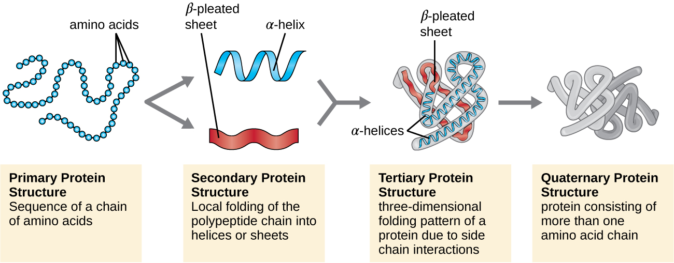
גם בביולוגיה מבנה קובע פונקציה
אינטראקציות קובעות מבנה

Slide 4



רשתות מייצגות אינטראקציות ויש להן מבנה
אפידמולוגיה – מי מדביק את מי
נוירולוגיה – חיבורים בין נוירונים
ביולוגיה מולקולרית – יחסים בין תאים/גנים
Notes:
Koenigsberg = Kaliningrad (Russia) – river Pregola
Loenhard Euler's insight was to represent each of the four land areas separated by the river as nodes, distinguishing them with letters A, B, C, and D. Next he connected with lines each piece of land that had a bridge between them. He thus built a {graph}, whose {nodes} were the pieces of land and {links} were the bridges. Then Euler made a simple observation: if there is a path crossing all bridges, but never the same bridge twice, then nodes with odd number of links must be either the starting or the end point of this path. Indeed, with an odd number of links you can arrive to a node and have no unused link for you to leave it. Yet, a continuous path that goes through all bridges can have only one starting and one end point. Thus such a path cannot exist on a graph that has more than two nodes with an odd number of links. As the K\"{o}nigsberg graph had three such nodes, B, C, D, each with three links, no path could satisfy the problem.
Today we remember Euler's proof because it was the first time someone solved a mathematical problem by turning it into a graph. In hindsight the proof has two important messages: The first is that some problems become simpler and more treatable if they are represented as a graph. The second is that the existence of the path does not depend on our ingenuity to find it. Rather, it is a property of the graph. Indeed, given the layout of the K\"{o}nigsberg bridges, no matter how smart we are, we will never find the desired path.
In other words, networks have properties, hidden in their structure, that affect the function of the system they describe, limiting or enhancing our ability to do things with or on them. To fully understand how networks affect the properties of a system, we need to become familiar with some basic concepts in graph theory, encountering the language and mathematical formalism that will be of direct use throughout this book.

Slide 5
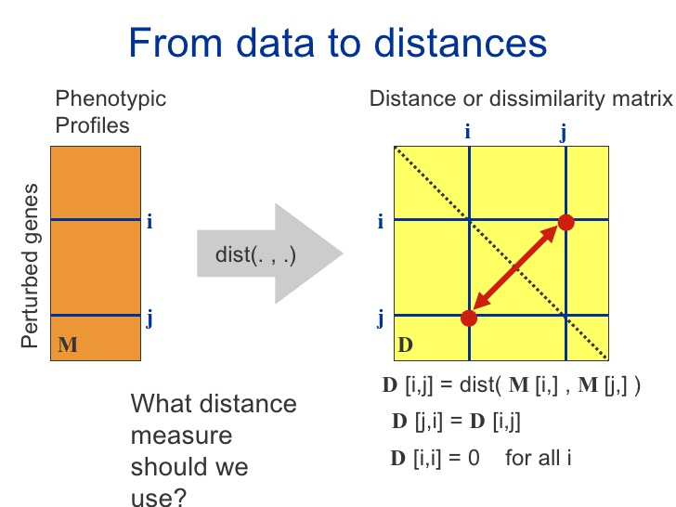
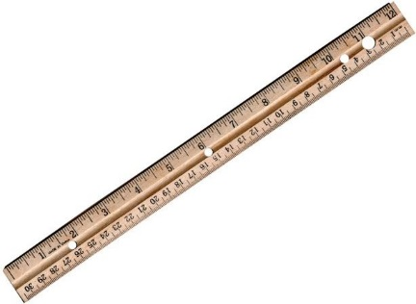
מנתונים למרחקים ודמיון - לא רק על זוג דוגמאות
דוגמאות
מטריצת דמיון/מרחק
בין כל זוג דוגמאות נחשב מרחק/דמיון
לצורך זה נצטרך להגדיר פונקציית דמיון או מרחק
מדידות
מטריצת המרחקים/דמיון הינה מטריצה ריבועית
בגודל מספר הדוגמאות אותן נשווה (לאו דווקא סימטרית)
i
j

Slide 6
מנתונים לדמיון לרשתות
דוגמאות
i
Z
I
מדידות
A
J
C
i j

Slide 7
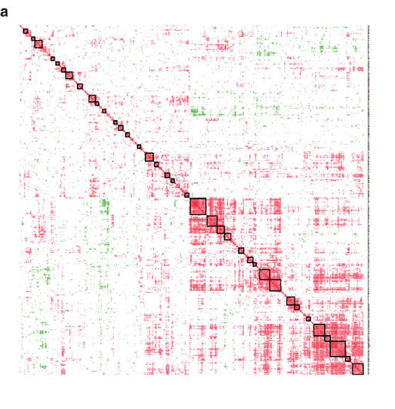
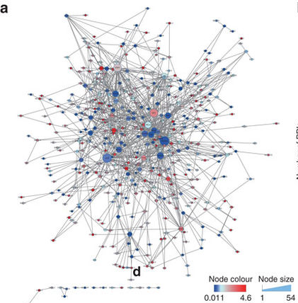
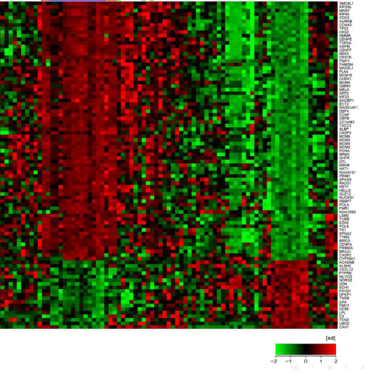
מנתונים לדמיון לרשתות
רשת
דוגמאות
מטריצת דמיון
מדדים

Slide 8
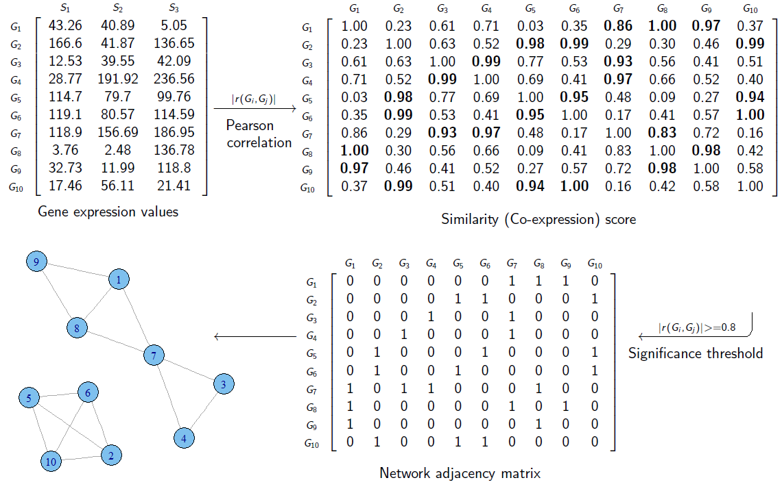
מנתונים לדמיון לרשתות
חשב דמיון/מרחק לקבל מטריצת co-expression
הצב סף להגדרת סמיכות
עבור לייצוג רשתי

Slide 9
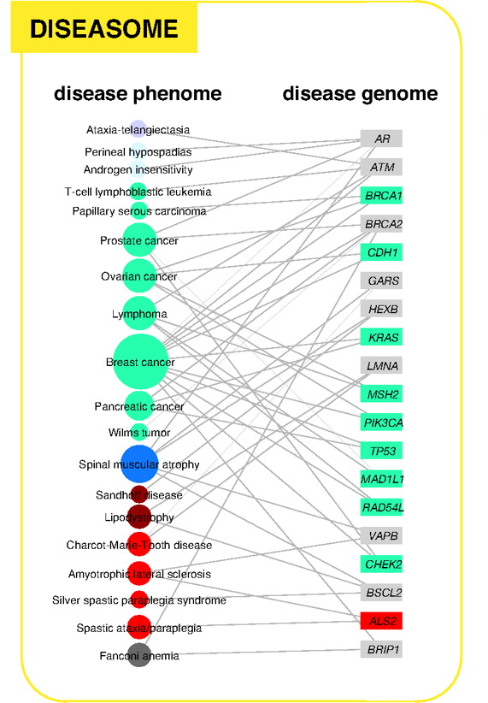
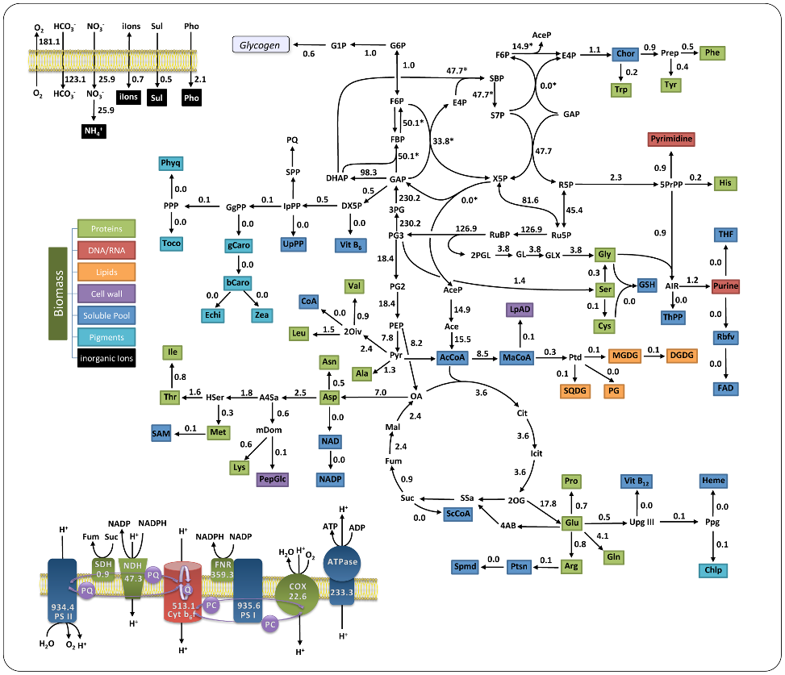
עוד דרכים לבנות רשתות
על סמך קשרים פונקציונלים
על סמך אבני בנין משותפות

Slide 10
ייצוג גרפי של רשתות
צמתים -נקראים גם נקודות, קודקודים, nodes, vertices
קשתות – edges
Singleton הינו צומת עם קישוריות 0
Vertices: A, B, C, D, E
Edges: (A,B), (A,C), (D,E)
Vertices: A, B, C, D, E
Edges: (A,B), (A,C), (A,D), (B,D)
edges
B
B
A
A
vertices
C
D
C
D
E
E
שימו לב שניתן לשרטט אותו גרף במספר דרכים
B
A
A
D
C
E
B
C
singleton
E
D

Slide 11
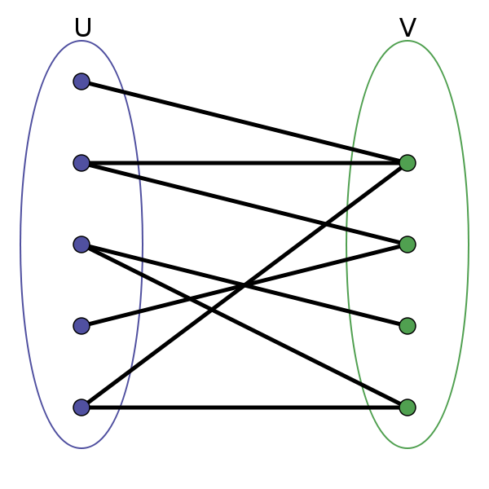
כמובן שזה יכול להסתבך
כיווניות קשתות
סוגי קשתות או סוגי צמתים
משקלות על קשתות
Bi-partite graph

